Slide 1
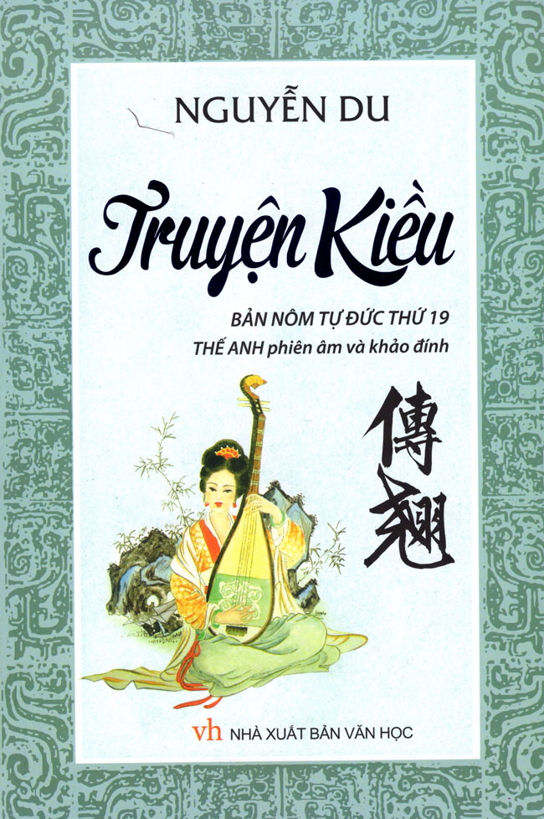
5 kỉ lục thế giới
7 kỉ lục Việt Nam

Slide 2
Truyện Kiều - 5 kỉ lục thế giới
Là cuốn sách duy nhất trên thế giới ...
Có đươc hiện tượng chắp nhặt những câu thơ ở các chỗ khác nhau để thành nhiều bài thơ mới
Có nhiều bản dịch nhất ra cùng một ngoại ngữ
Có nhiều người viết về phần tiếp theo nhất
Người đọc có thể đọc ngược từ cuối lên đầu
Tạo ra quanh nó cả 1 loạt những loại hình văn hóa

Slide 3
Truyện Kiều - 7 kỉ lục Việt Nam
Đưa 1 nhà thơ lên hàng danh nhân văn hóa thế giới
Nhiều giai thoại nhất
Không viết ra để bói mà người dân vẫn dùng để bói
Có hàng nghìn cuốn sách đề cập đến
Có được hiện tượng vịnh Kiều thành hàng ngàn bài thơ vịnh
Bộ phim đầu tiên của VN ra đời năm 1924 tại HN mang tên Kim Vân Kiều
Là cuốn sách được viết và đóng thành Truyện Kiều độc bản bằng chữ quốc ngữ nặng nhất ở VN do nhà thư pháp Nguyễn Đình thực hiện, nặng 50kg, trên khổ giấy 1m x 1,6m; hiện trưng bày tại Khu di tích Nguyễn Du huyện Nghi xuân, Hà Tĩnh

Slide 4
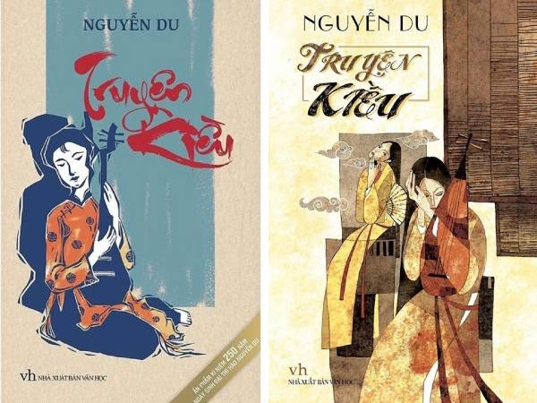

Slide 5
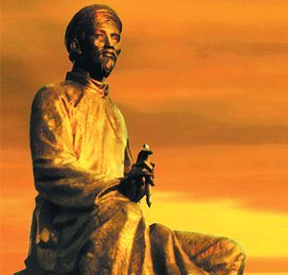
A. TÁC GIẢ
NGUYỄN DU

Slide 6
Xuất thân
Thời đại
Cuộc đời
Con người
Sự nghiệp sáng tác
HOẠT ĐỘNG NHÓM
Trình bày “Hồ sơ người nổi tiếng” về tác giả Nguyễn Du theo những gợi ý sau.

Slide 7
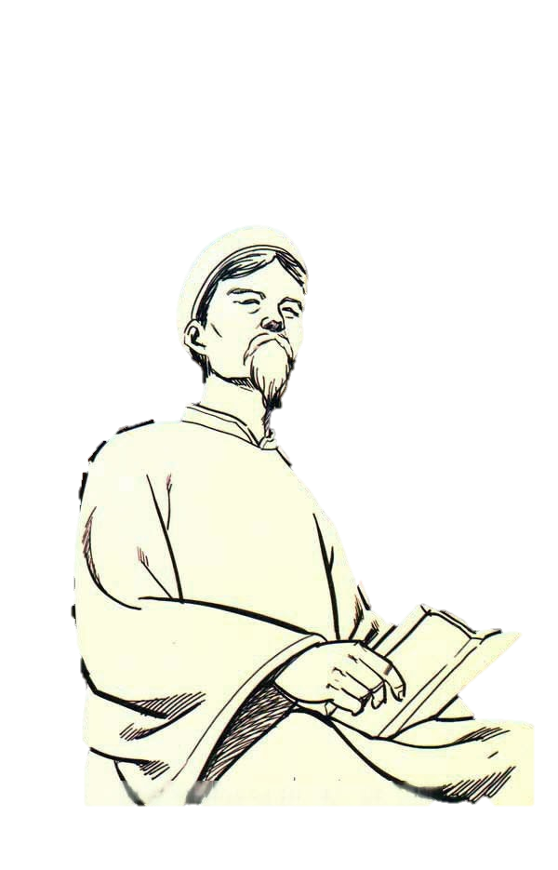
- Quê: Làng Tiên Điền-Nghi Xuân-Hà Tĩnh
- Gia đình: Đại quý tộc, cha làm quan, mẹ có tài hát xướng
Xuất thân
Thời đại
Cuộc đời
Con người
Sự nghiệp sáng tác
NGUYỄN DU
1765-1820
(Tên chữ Tố Như – hiệu Thanh Hiên)

Slide 8
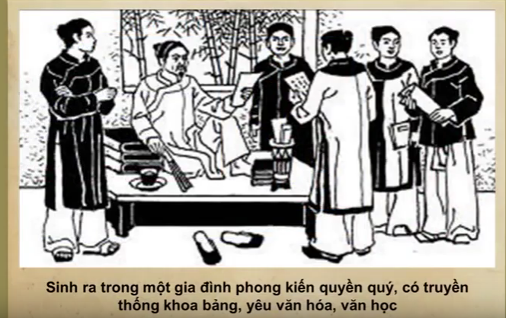

Slide 13
- Quê: Làng Tiên Điền-Nghi Xuân-Hà Tĩnh
- Gia đình: Đại quý tộc, cha làm quan, mẹ có tài hát xướng
Xuất thân
Thời đại
Cuộc đời
Con người
Sự nghiệp sáng tác
- Sống vào nửa cuối thế kỉ XVIII – nửa đầu thế kỉ XIX: Thời đại lịch sử xã hội có nhiều biến động
- Mồ côi cha mẹ từ nhỏ, sống lang thang, vất vả, long đong
- Làm quan bất đắc chí cho triều Nguyễn tại Gia Long
- Mất tại Huế
NGUYỄN DU
1765-1820
(Tên chữ Tố Như – hiệu Thanh Hiên)

Slide 14
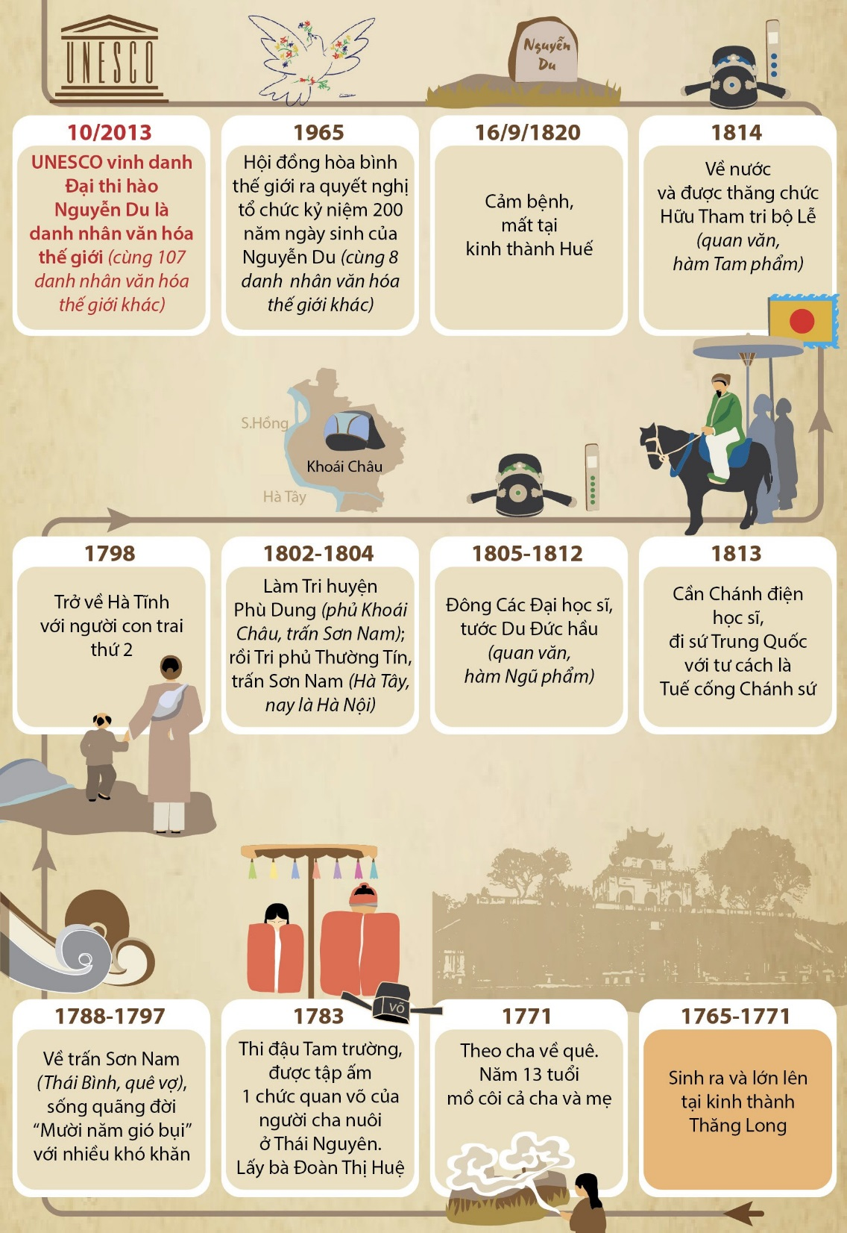

Slide 15
+ Chữ Hán: gồm 3 tập, 243 bài (Thanh Hiên thi tập, Nam Trung tạp ngâm, Bắc hành tạp lục)
+ Chữ Nôm: Văn chiêu hồn, Truyện Kiều
Xuất thân
Thời đại
Cuộc đời
Con người
Sự nghiệp sáng tác
- Hiểu biết, có vốn tri thức sâu rộng
- Vốn sống, trải nghiệm sống phong phú
- Có trái tim nhân đạo cao cả, sự đồng cảm với người nghèo khổ
- Sống thanh liêm, ưu thích cuộc sống thầm lặng
NGUYỄN DU
1765-1820
(Tên chữ Tố Như – hiệu Thanh Hiên)

Slide 16
NGUYỄN DU
1765-1820
(Tên chữ Tố Như – hiệu Thanh Hiên)

Slide 17
B. KIỆT TÁC
TRUYỆN KIỀU

Slide 18
1. Nguồn gốc
- Nguyễn Du mượn cốt truyện “Kim Vân Kiều truyện” của Thanh Tâm Tài Nhân; và có sáng tạo thêm để trở thành “Truyện Kiều” của Việt Nam, một kiệt tác vĩ đại của dân tộc.
- Truyện gồm 3254 câu thơ.
Kim Vân Kiều truyện
Truyện Kiều
Tiểu thuyết chương hồi
Chữ Hán
Mối tình của: Kim Trọng- Thúy Kiều- Thúy Vân
Truyện thơ lục bát
Chữ Nôm
Số phận của Thúy Kiều- người phụ nữ dưới chế độ phong kiến

Slide 19
2. Tóm tắt “Truyện Kiều”
Phần 1
Gặp gỡ và đính ước
Phần 2
Gia biến và lưu lạc
Phần 3
Đoàn tụ

Slide 20
Gặp gỡ và đính ước

Slide 21
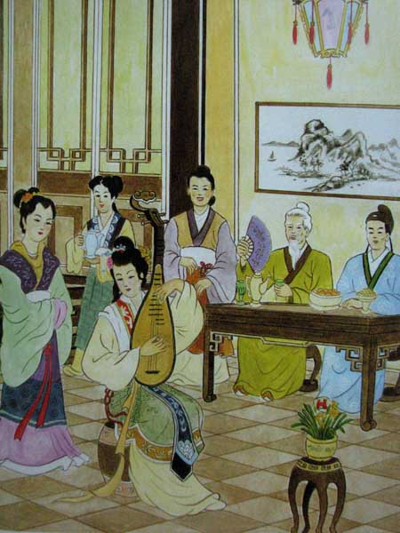
Gia đình họ Vương

Slide 22
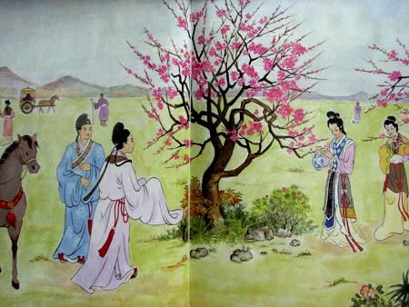
Thuý Kiều gặp Kim Trọng tại tiết Thanh minh

Slide 23
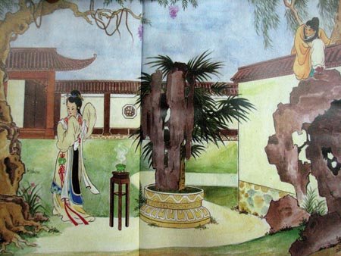
Kim Trọng tưởng nhớ đến Kiều, tìm đến vườn Thuý Kiều

Slide 24
Gia biến và lưu lạc

Slide 25
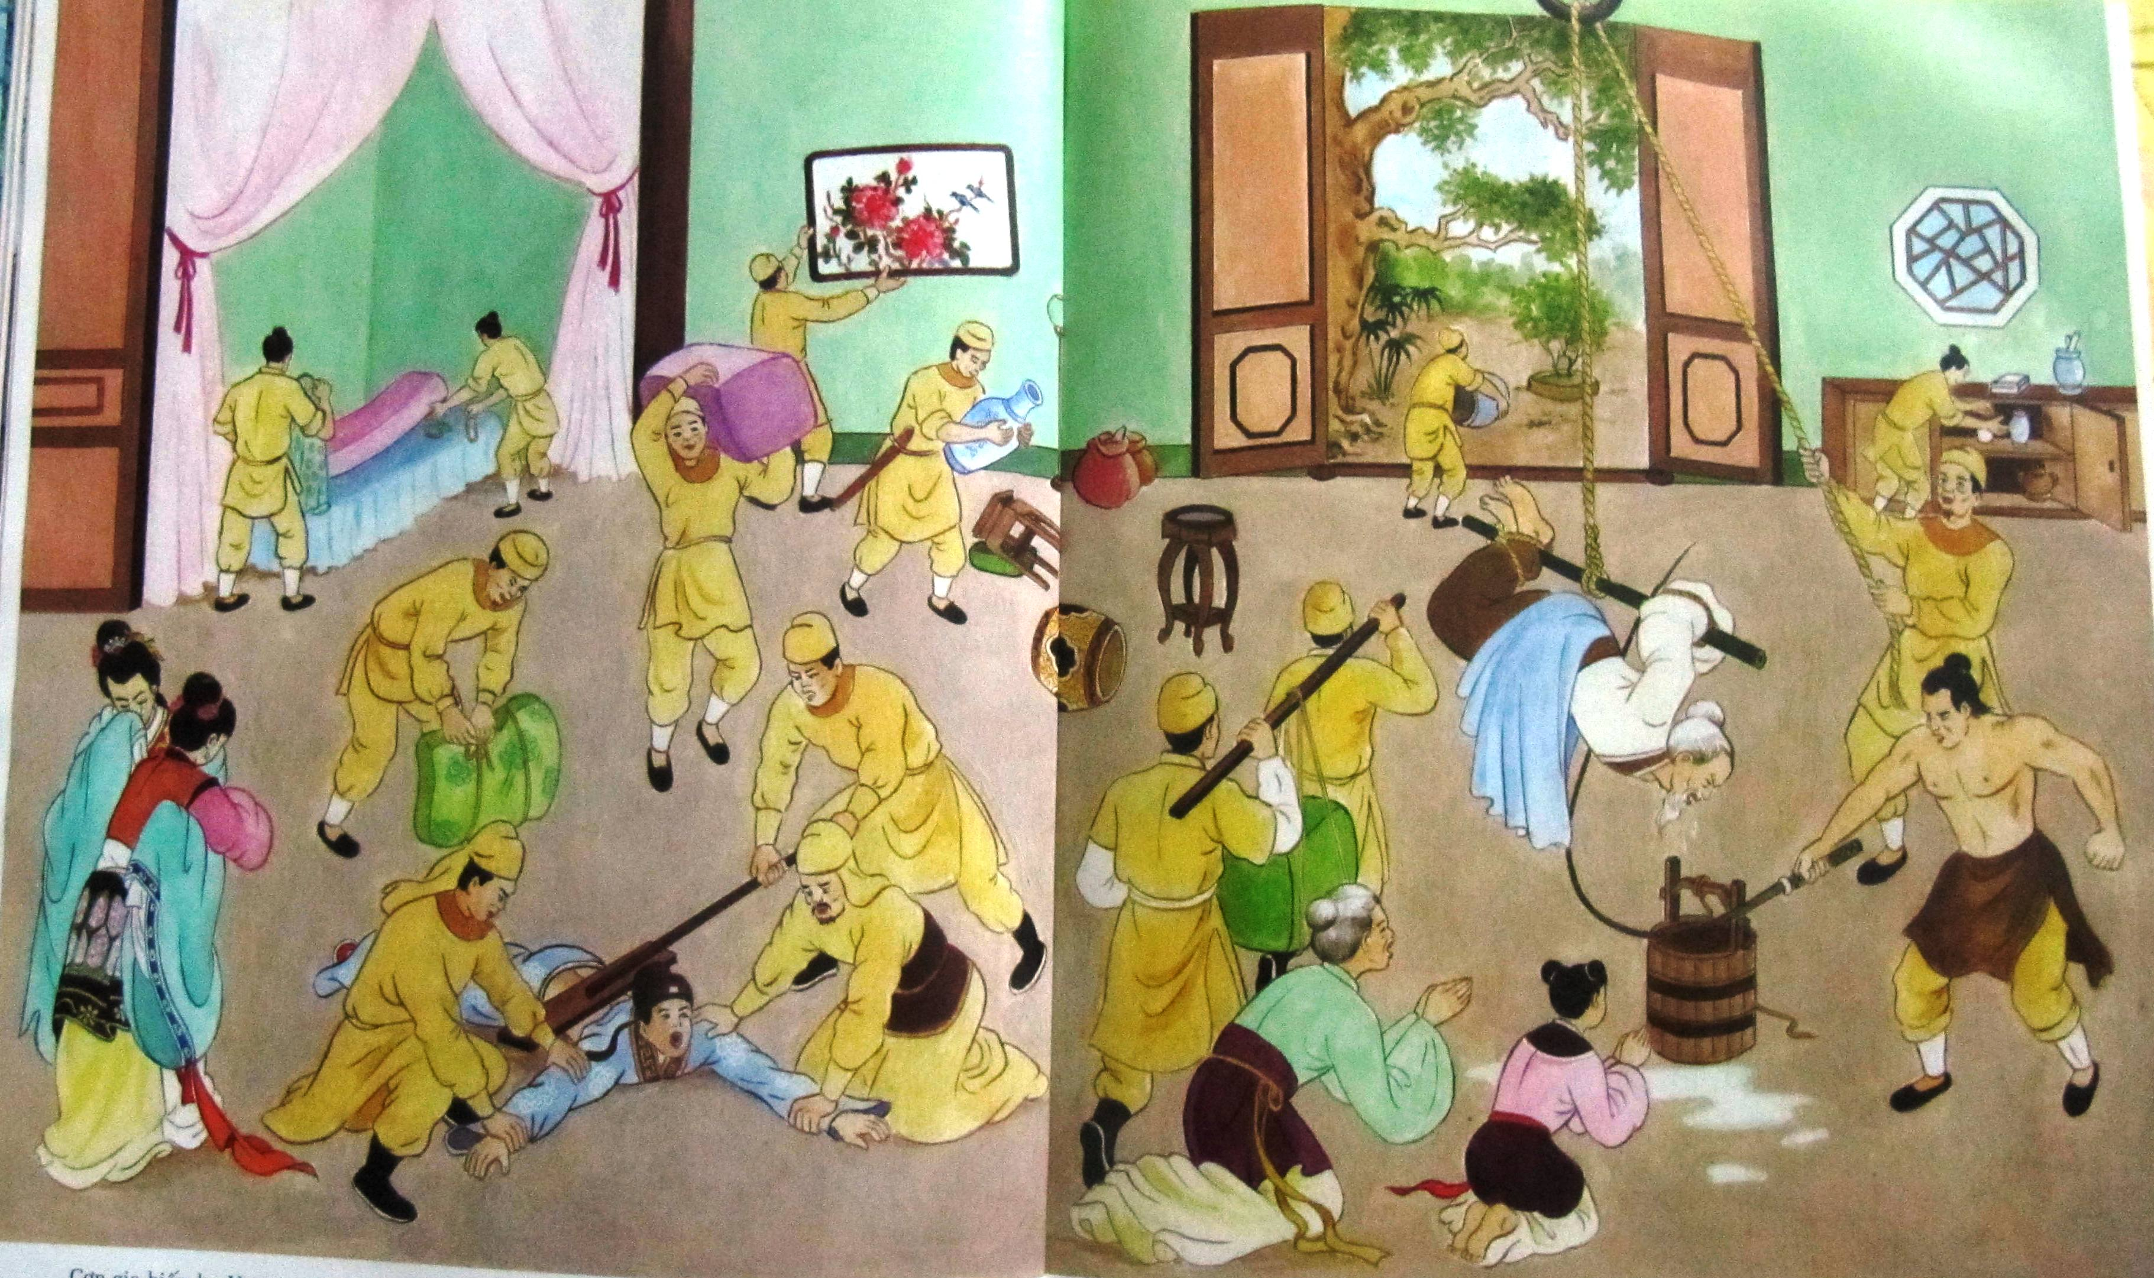
Cơn gia biến họ Vương mắc nạn oan

Slide 26
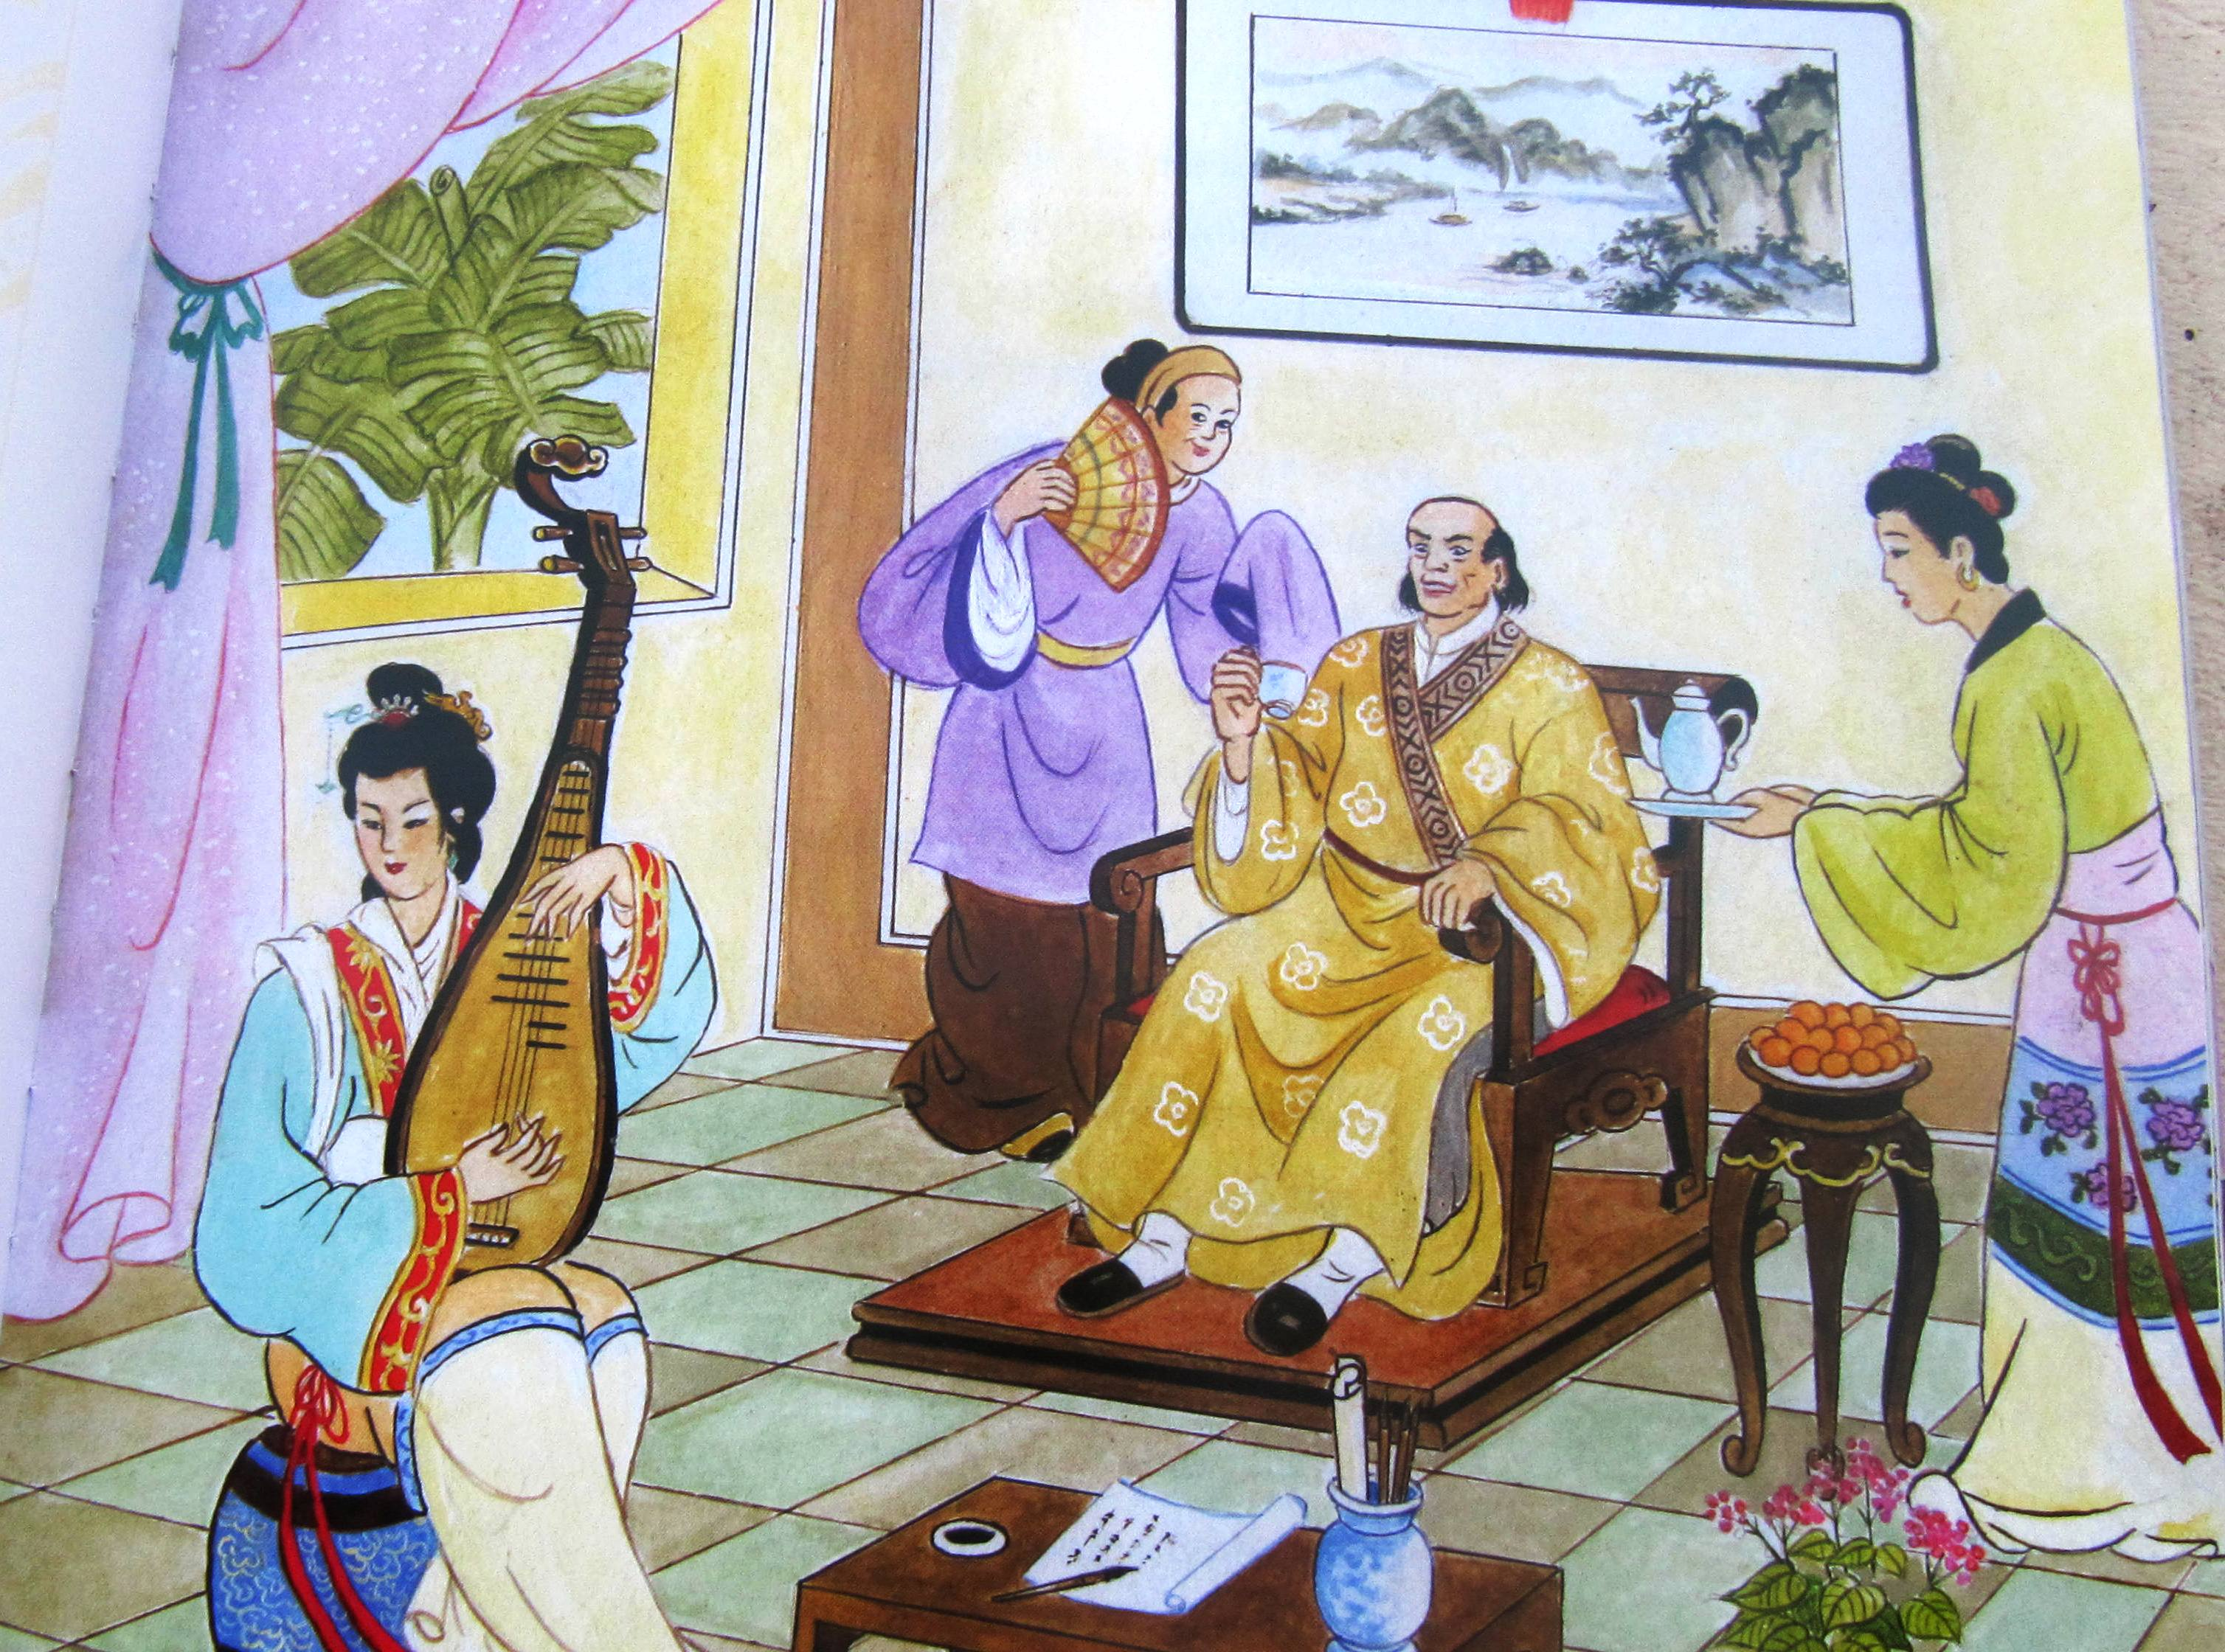
Thuý Kiều bán mình chuộc cha

Slide 27
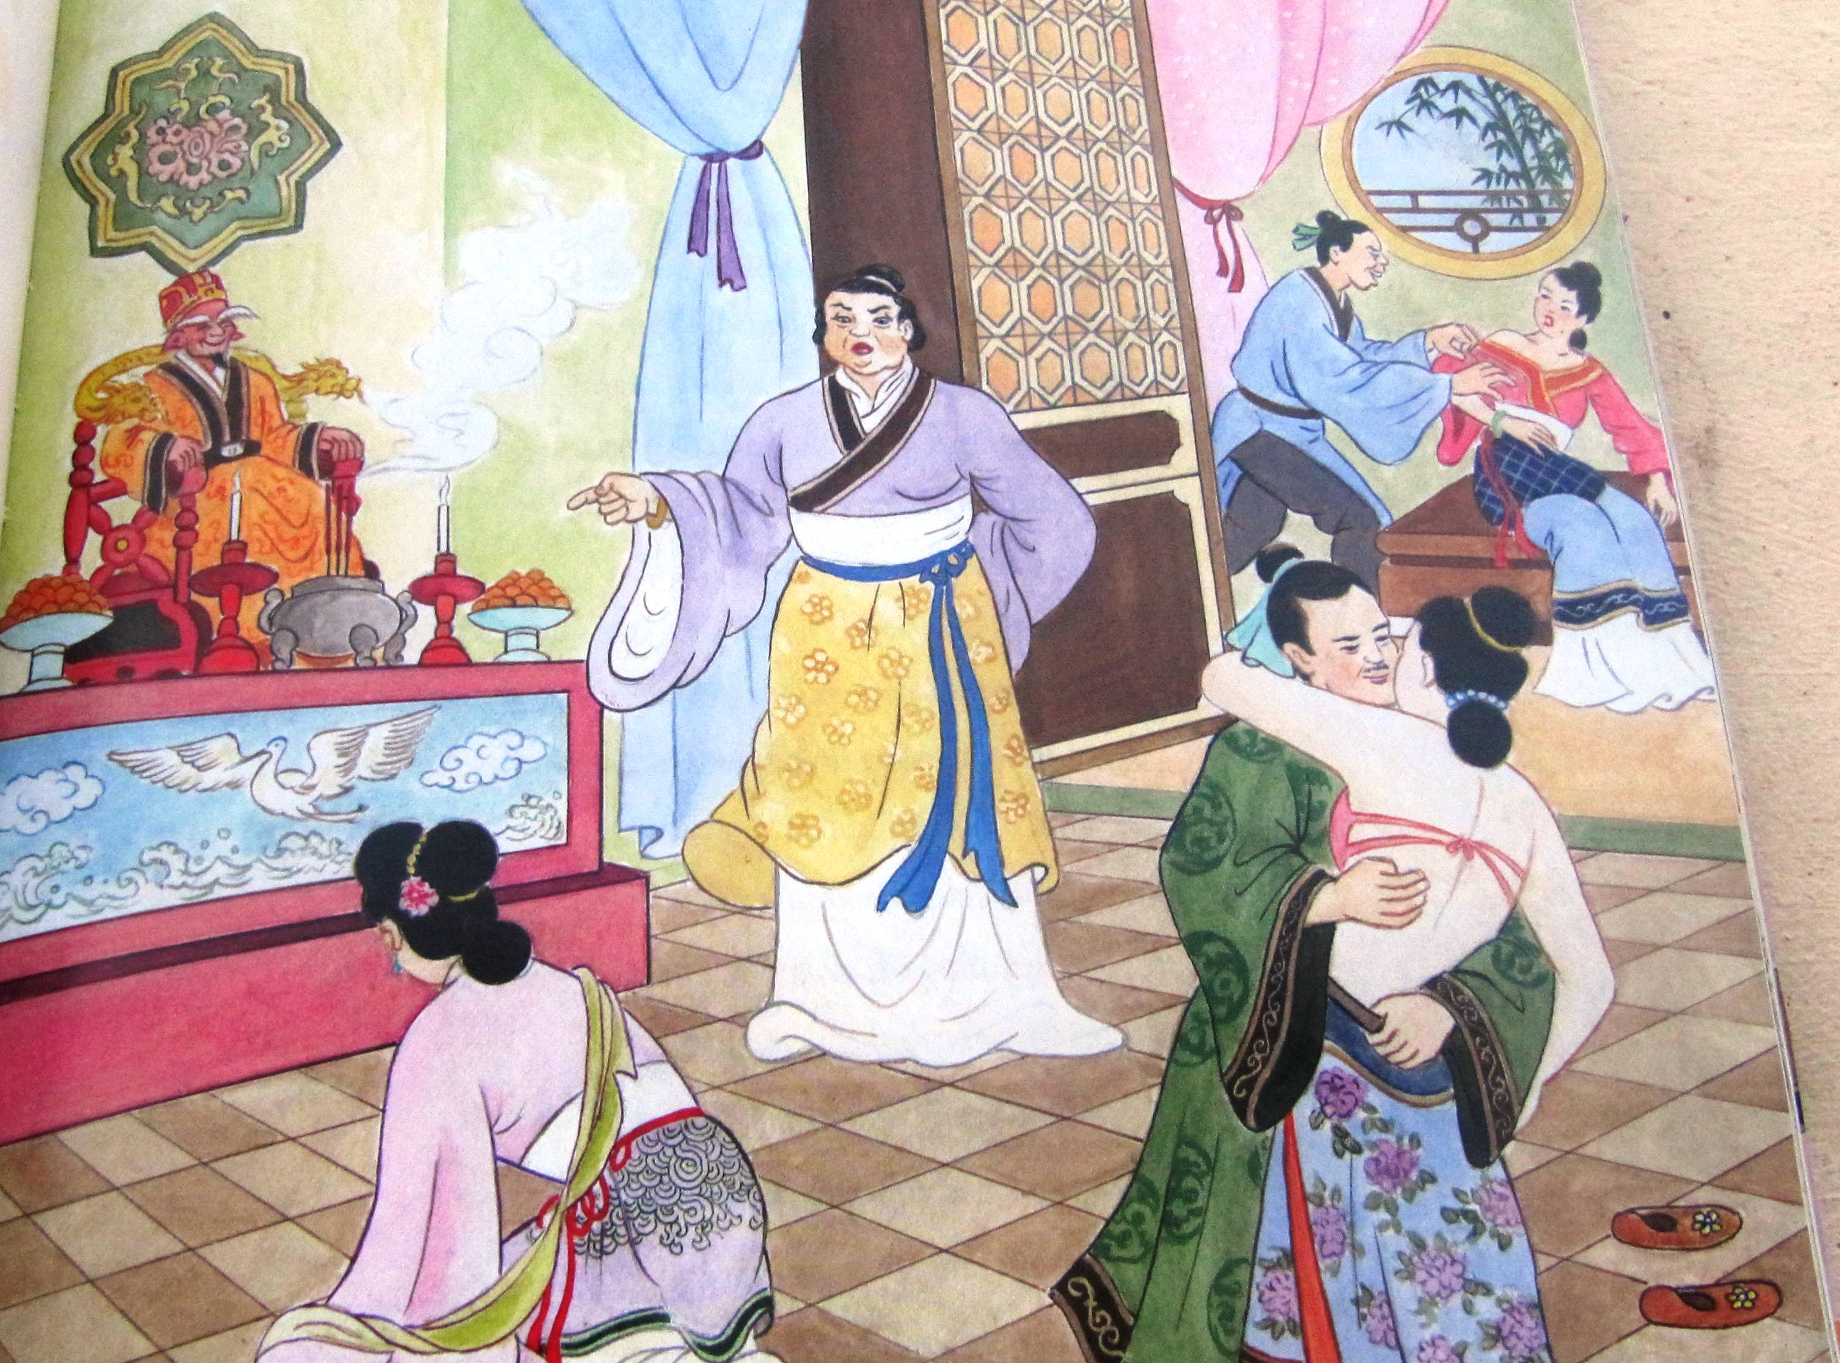
Kiều sa vào lầu xanh của Tú bà tại Lâm Tri

Slide 28
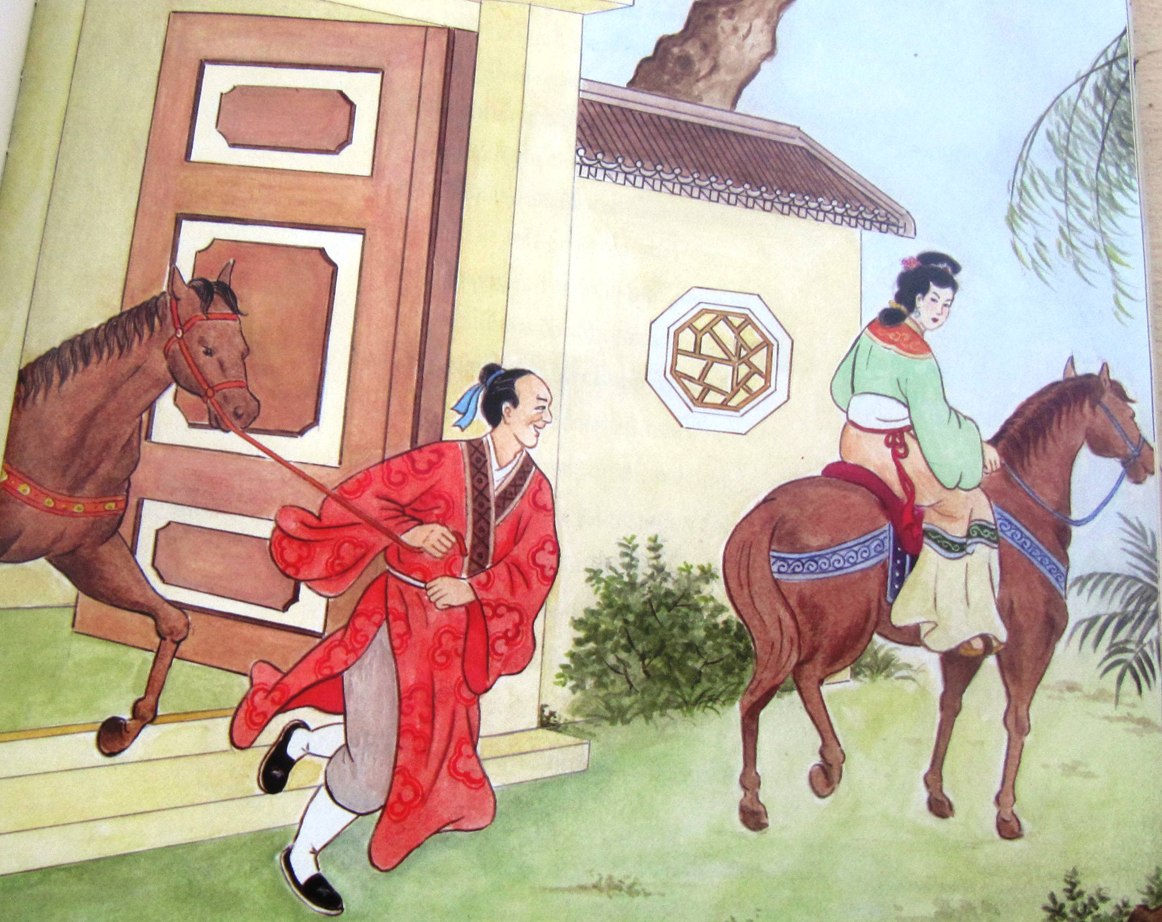
Sở Khanh lừa Kiều rủ nàng đi trốn

Slide 29
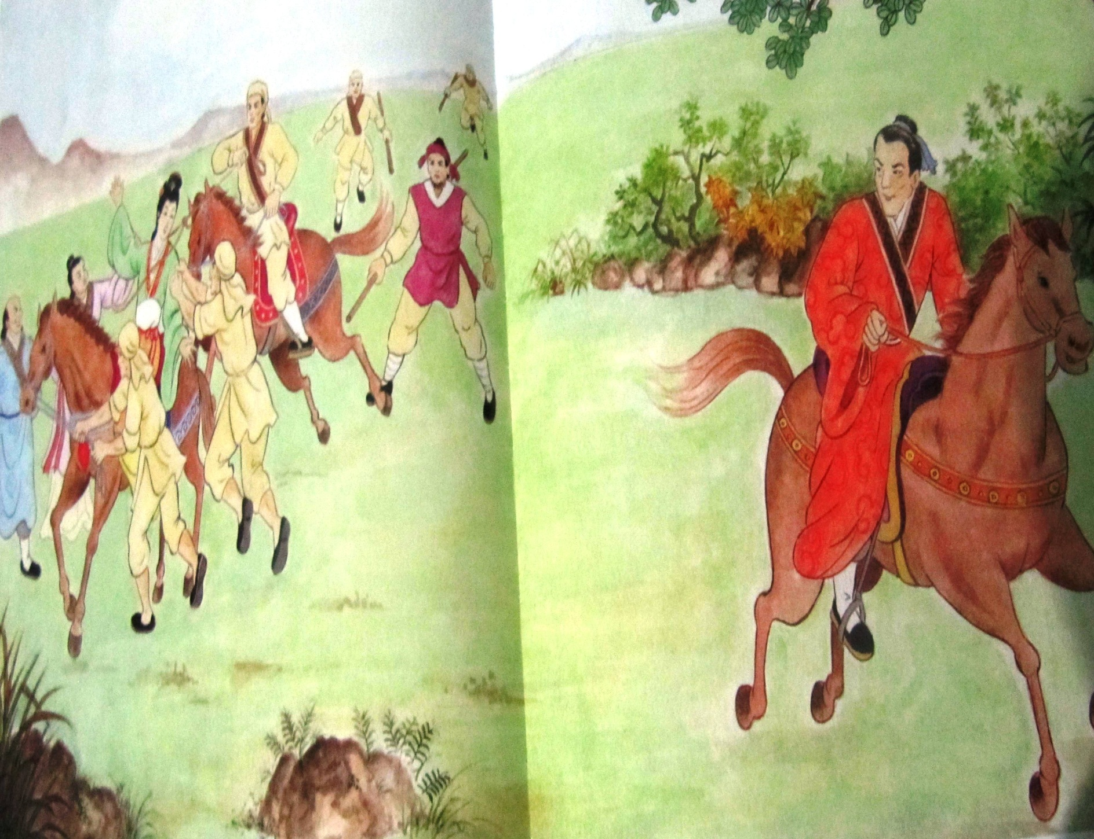
Kiều bị Tú bà, Mã Giám sinh bắt lại,
Sở Khanh quất ngựa truy phong

Slide 30
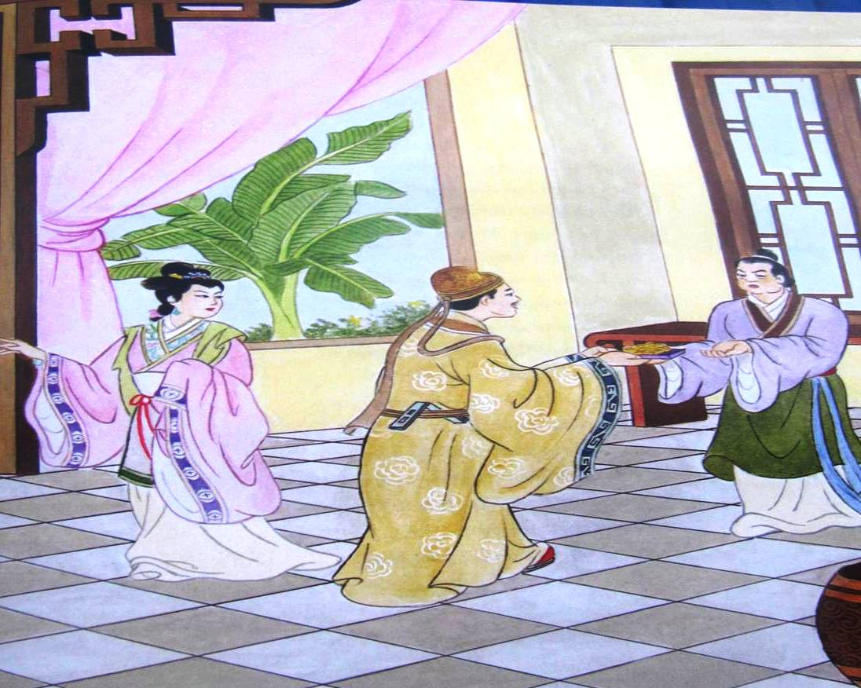
Kiều được Thúc Sinh chuộc ra khỏi lầu xanh của Tú bà

Slide 31
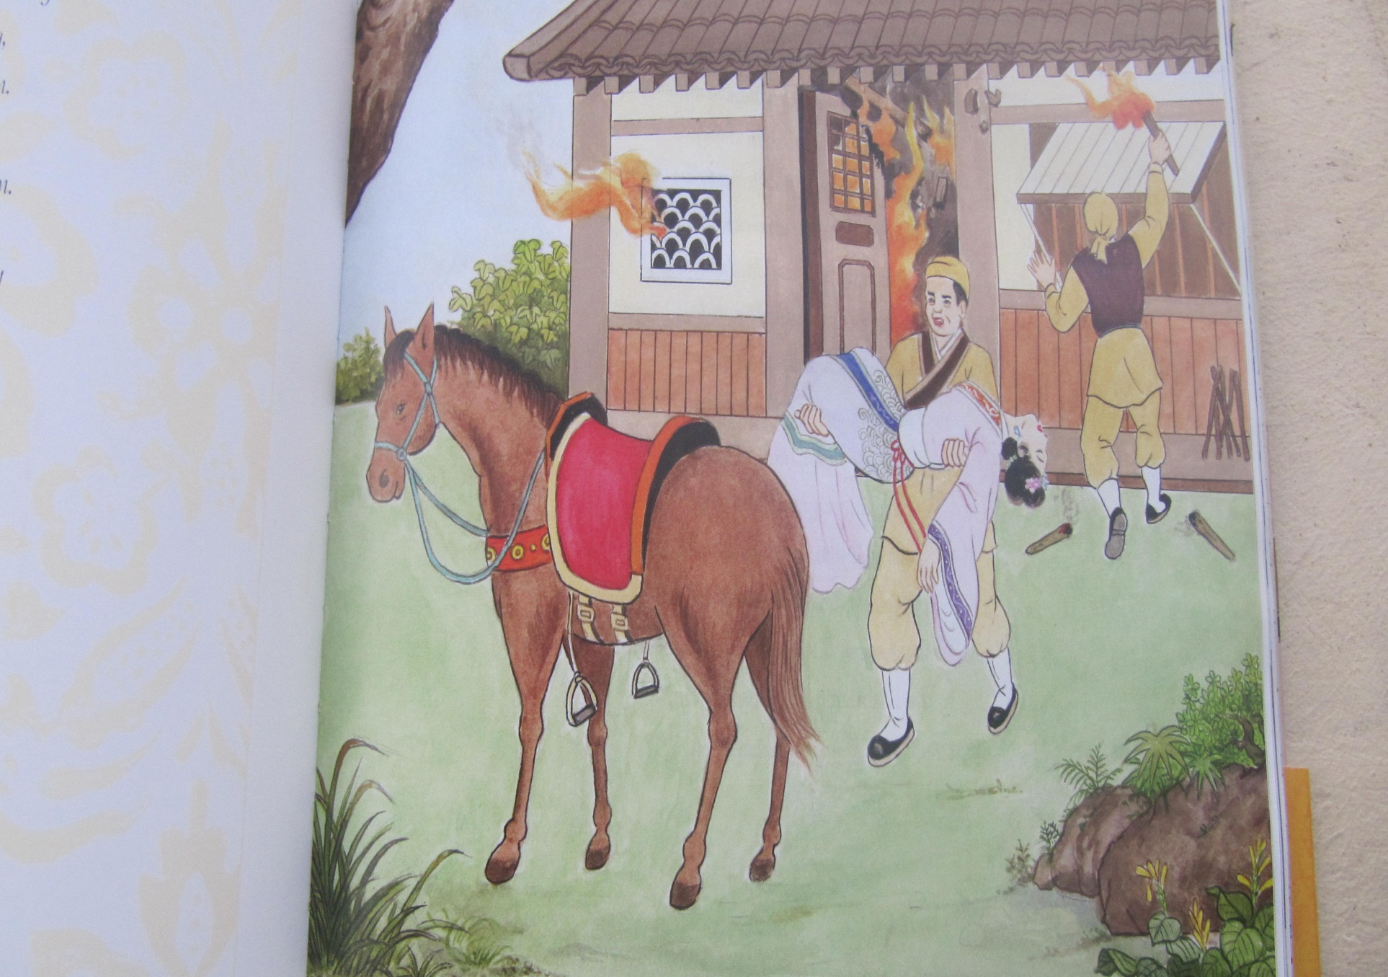
Hoạn Thư cho người đánh thuốc mê bắt cóc Kiều, đốt nhà

Slide 32
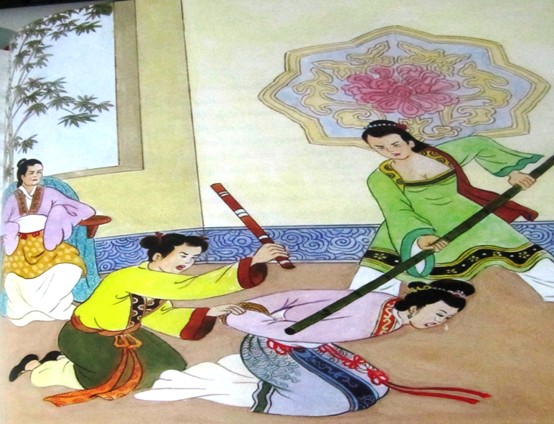
Mẹ Hoạn Thư sai a hoàn đánh Kiều

Slide 33
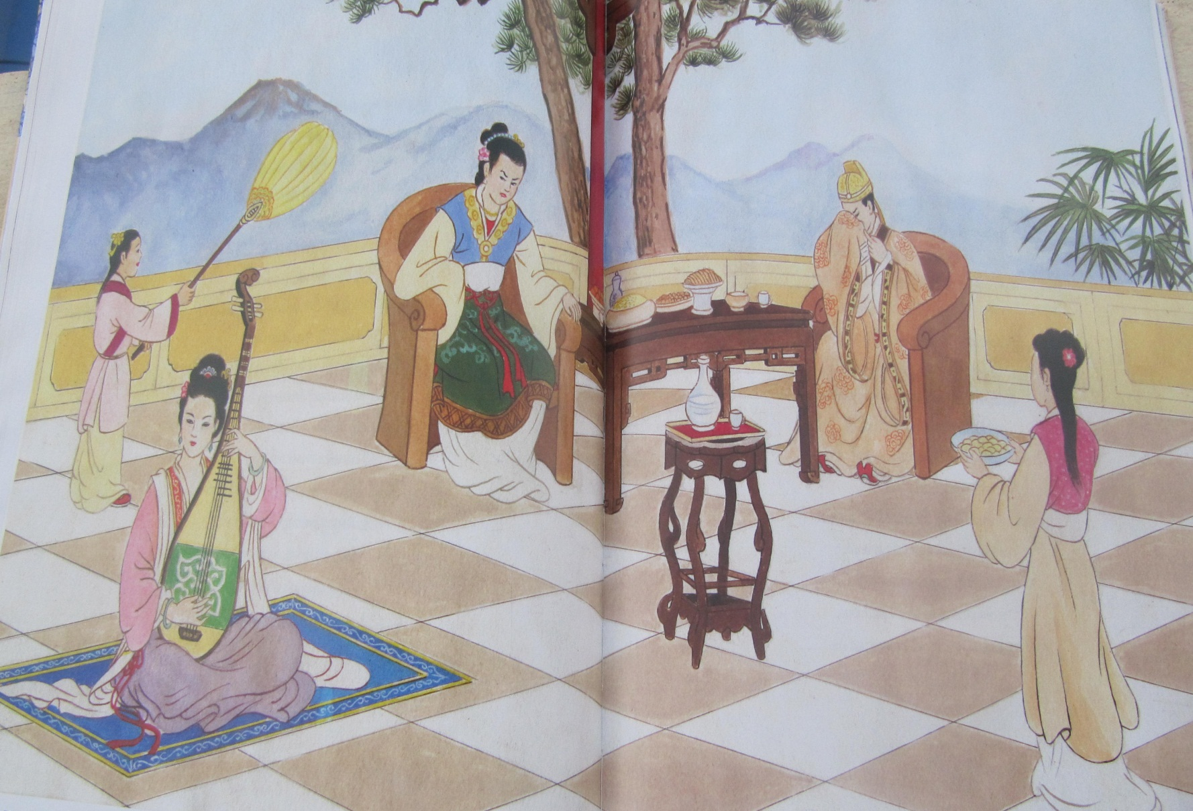
Hoạn Thư bày tiệc bắt Kiều hầu rượu đánh đàn

Slide 34
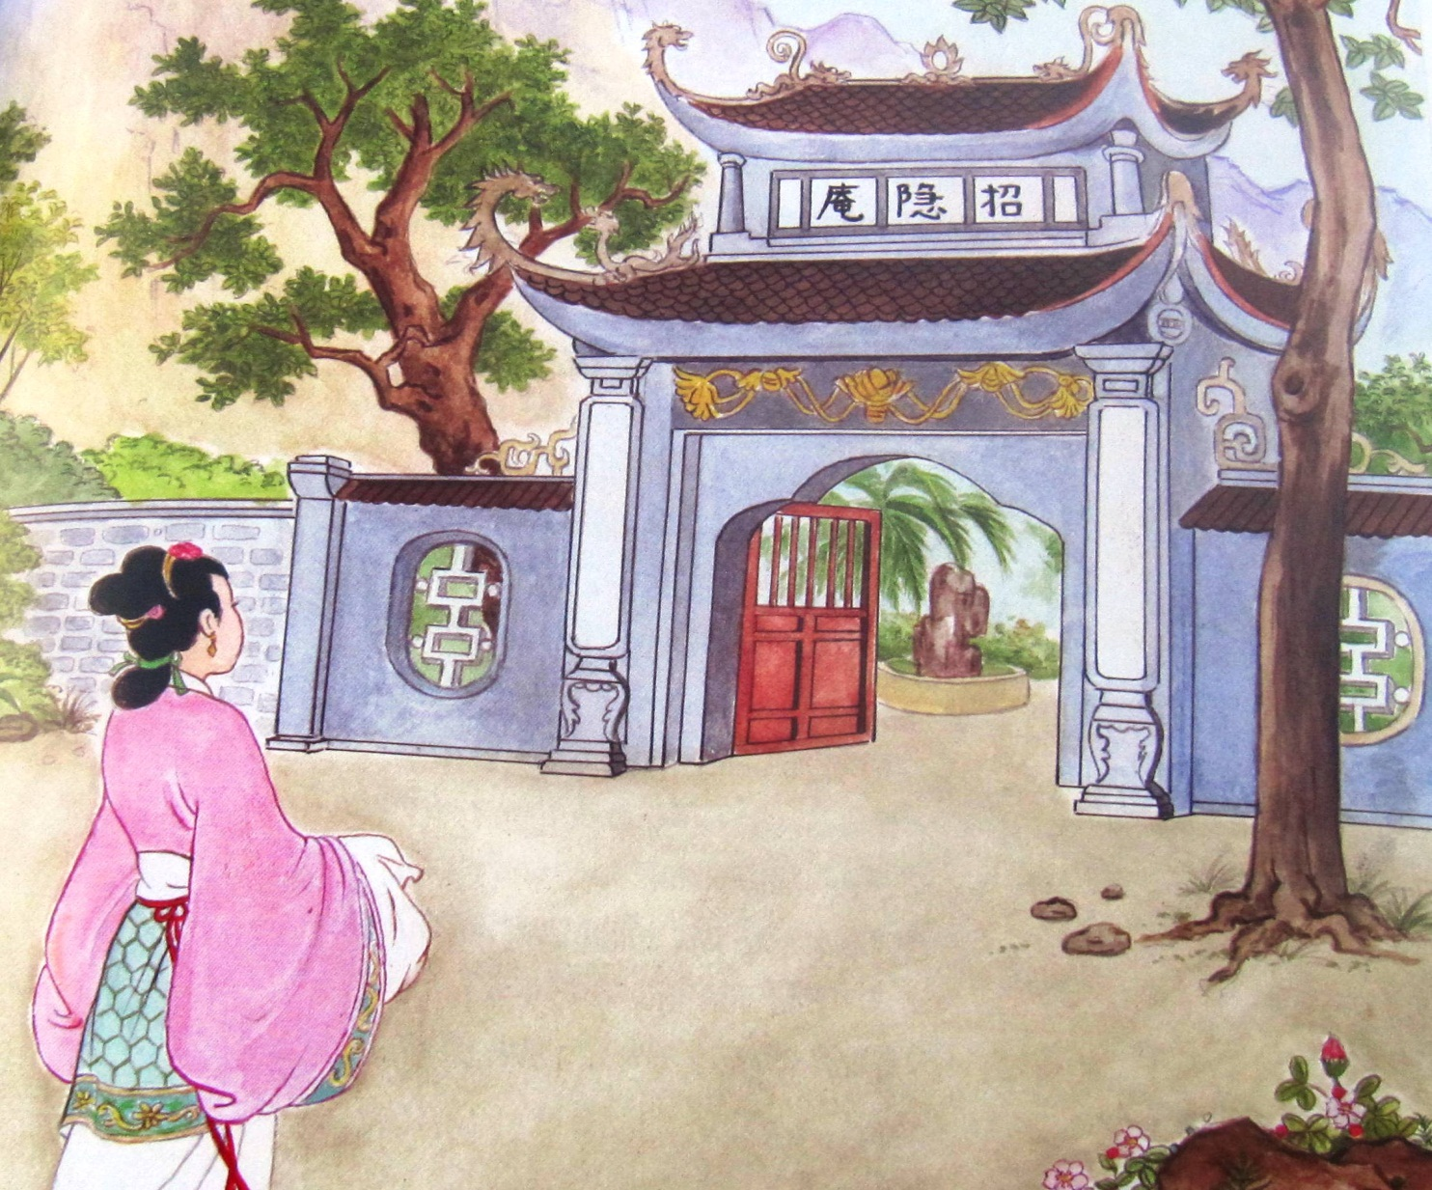
Thuý Kiều trốn đến Chiêu Ẩn am do sư Giác Duyên trụ trì

Slide 35
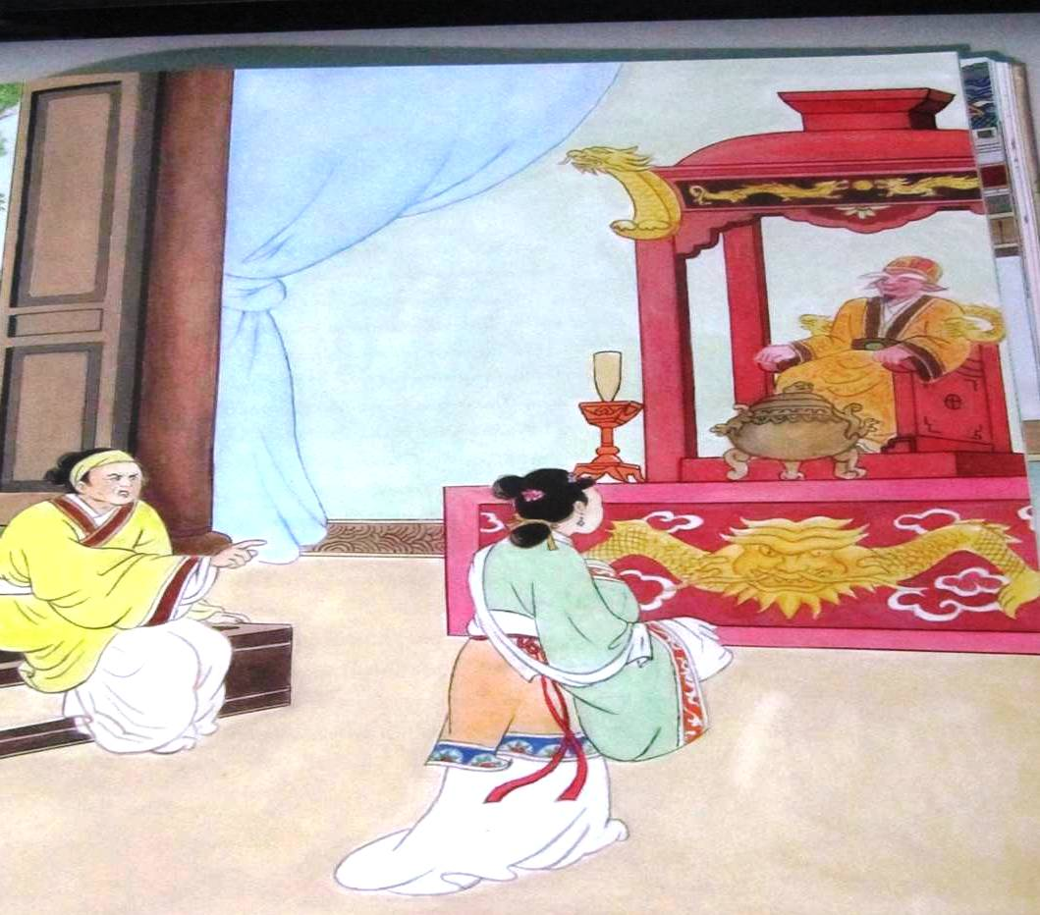
Kiều bị rơi vào lầu xanh lần thứ hai

Slide 36
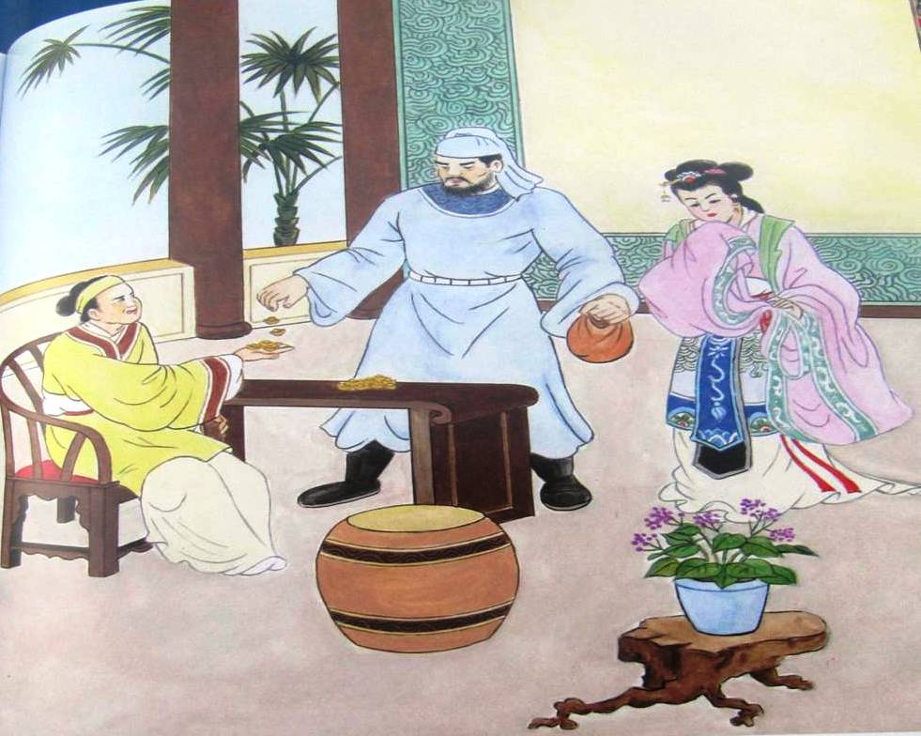
Kiều được Từ Hải chuộc ra khỏi lầu xanh

Slide 37
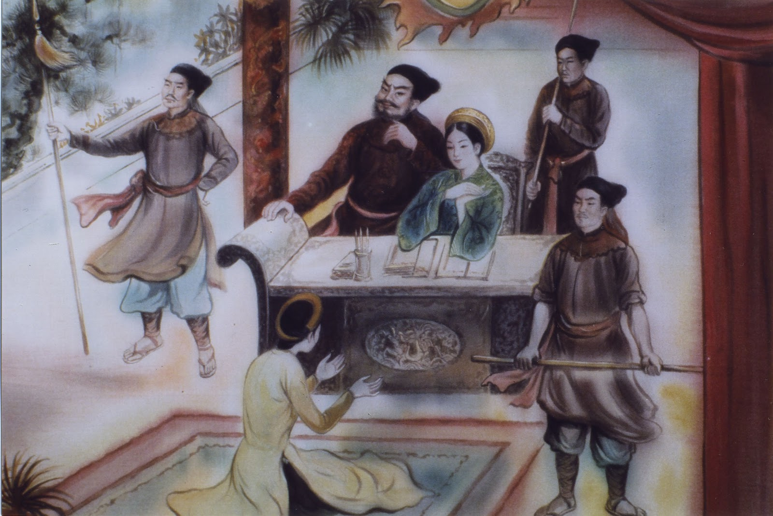
Từ Hải giúp Thuý Kiều báo ân, báo oán

Slide 38
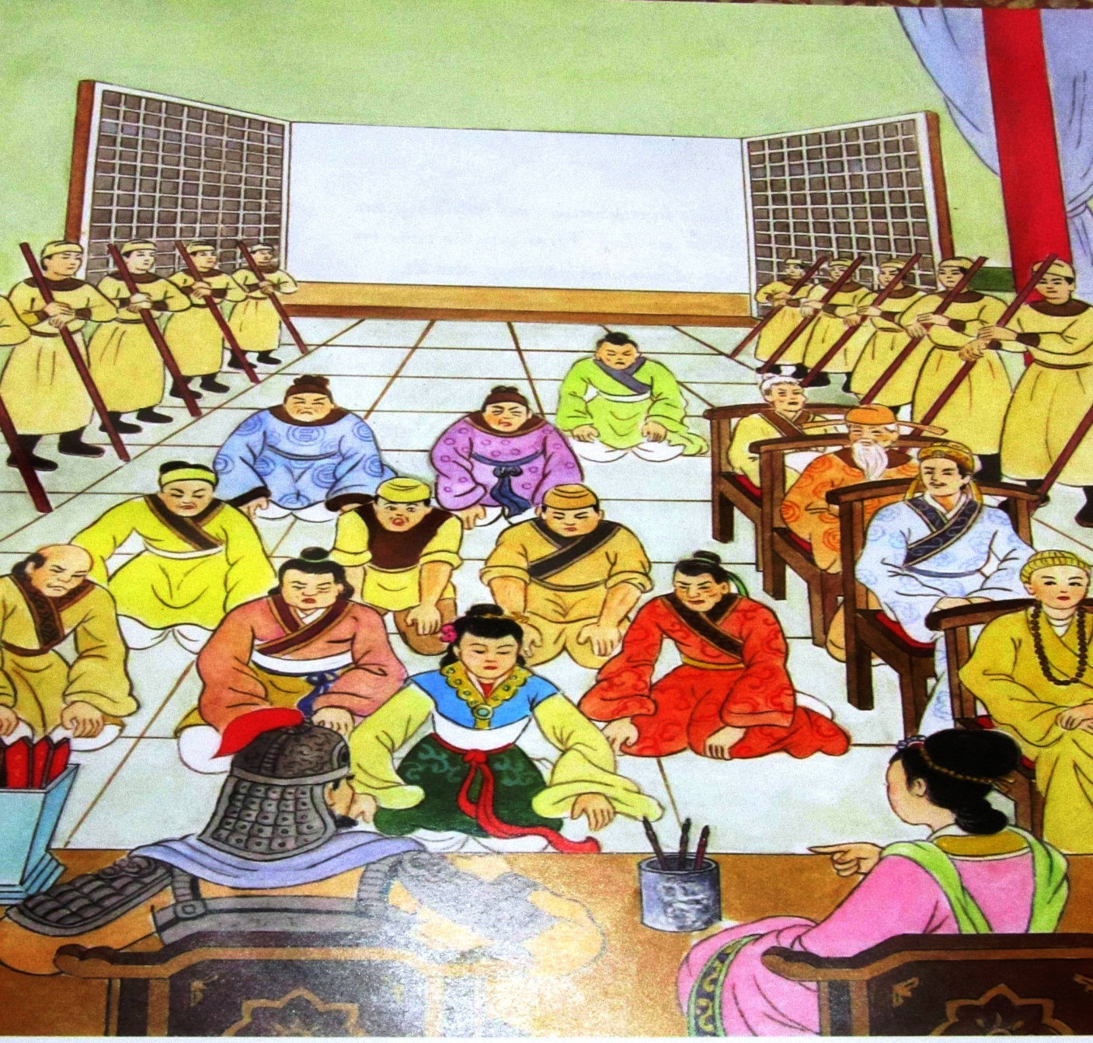
Thuý kiều báo ân, báo oán

Slide 39
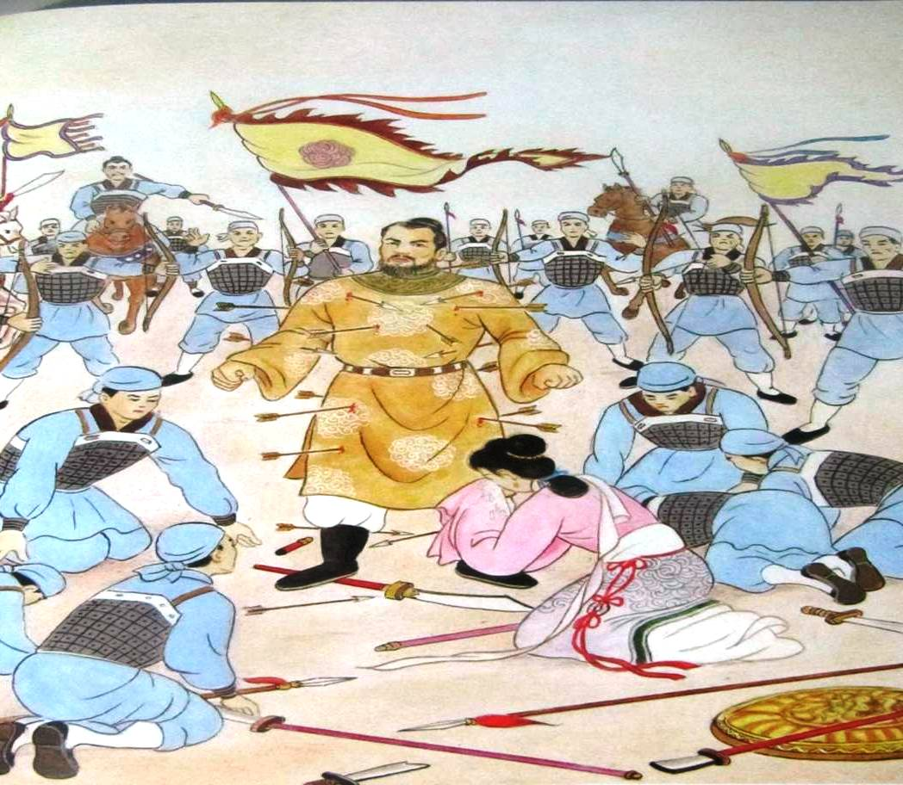
Mắc lừa hồ Tôn Hiến, Từ Hải chết đứng giữa trận tiền

Slide 40
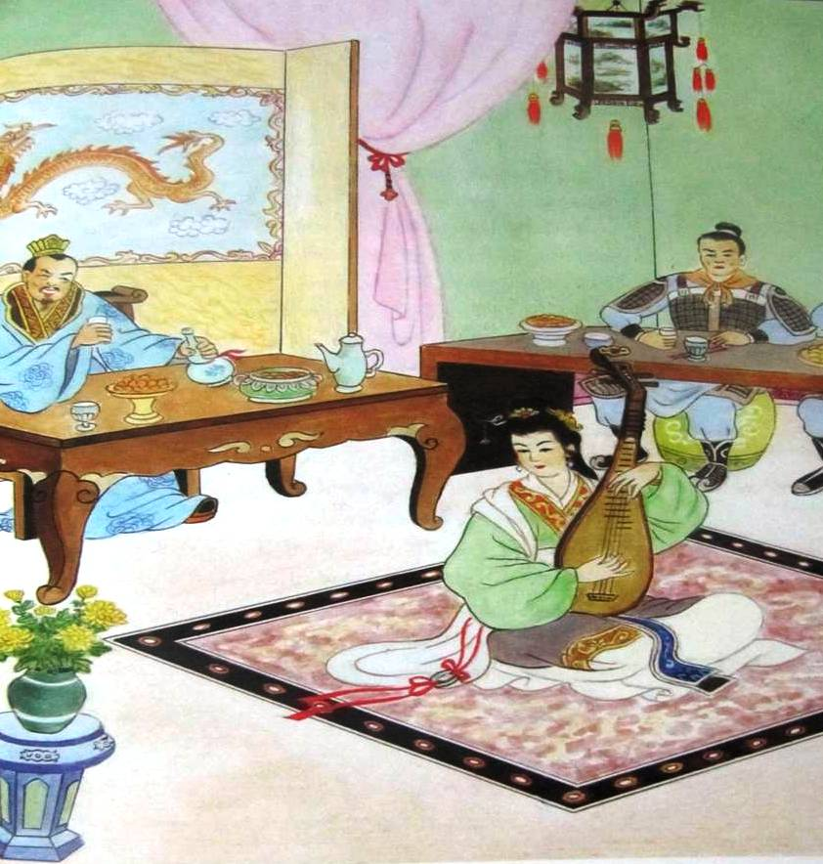
Hồ Tôn Hiến bắt Kiều hầu rượu, đánh đàn

Slide 41
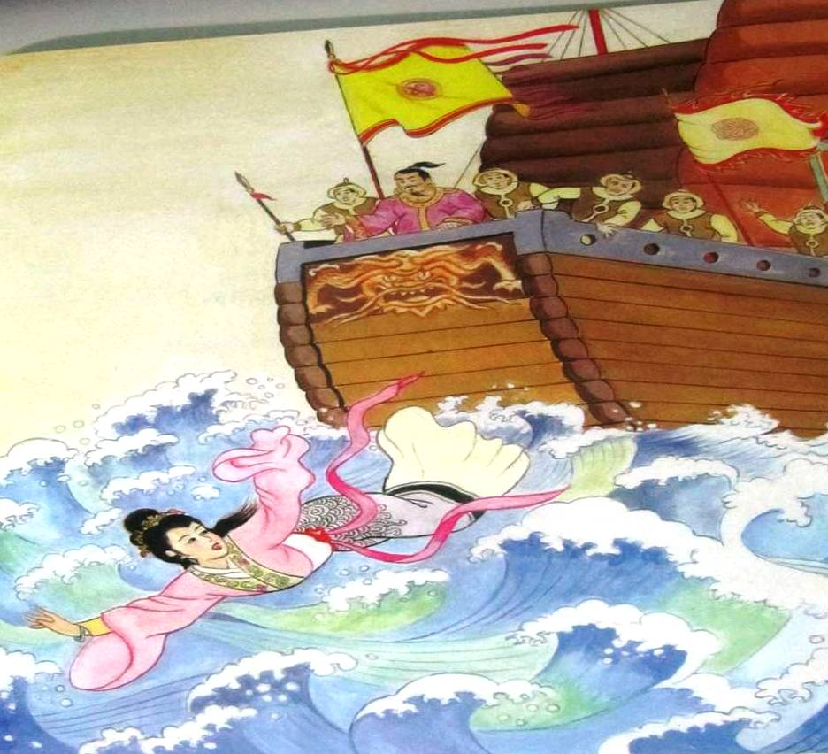
Kiều tự vẫn ở sông Tiền Đường

Slide 42
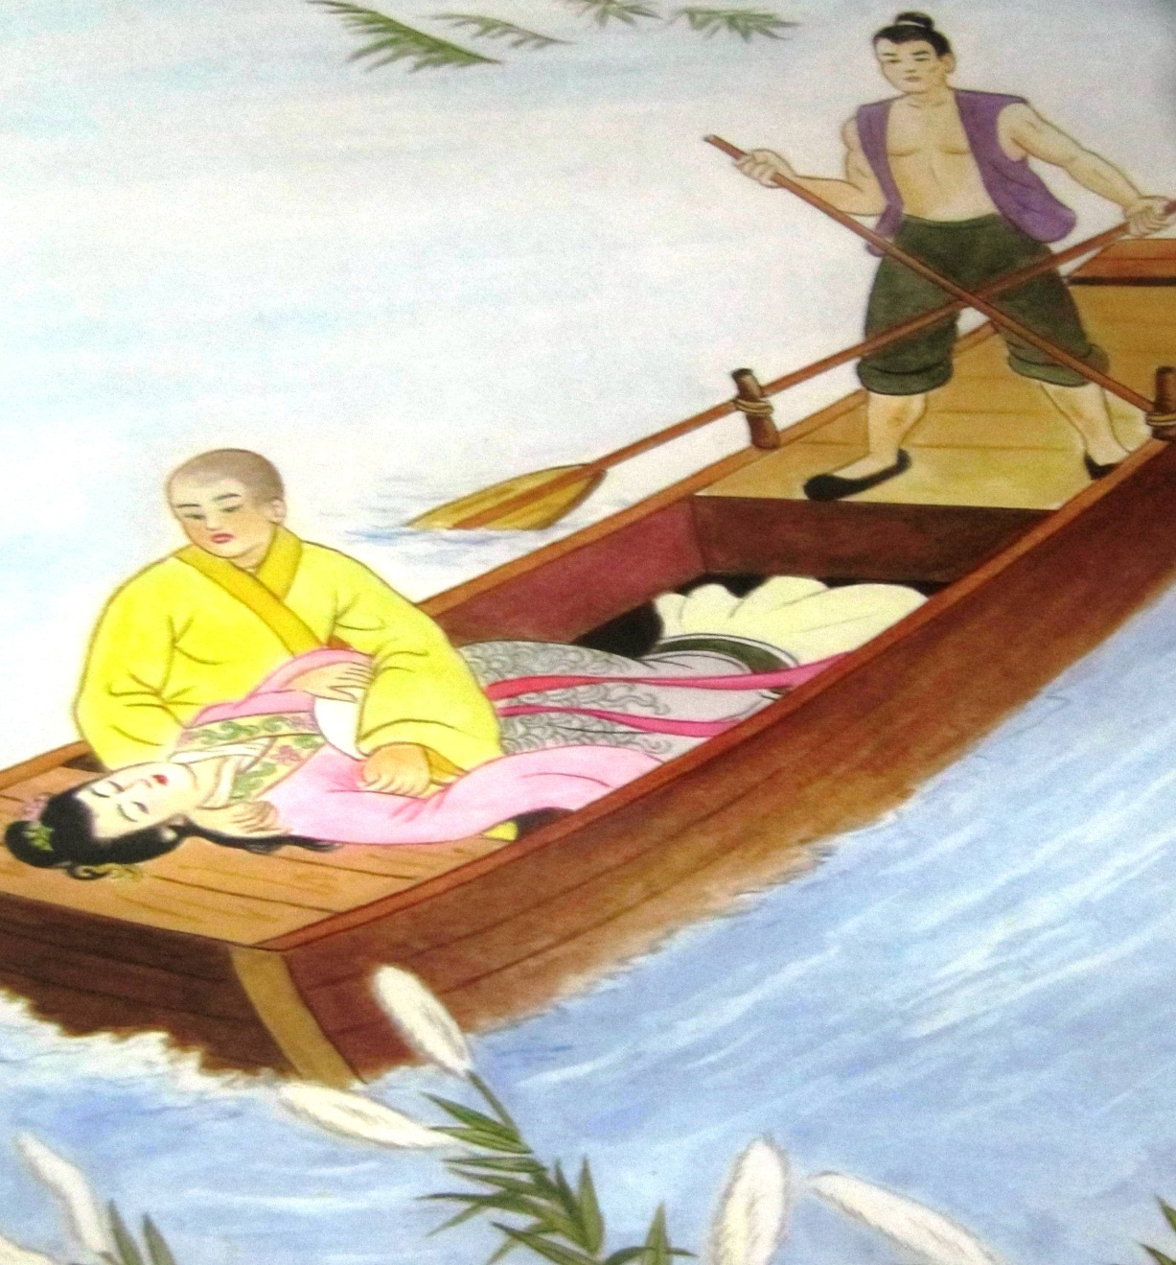
Kiều được sư Giác Duyên cứu vớt

Slide 43
ĐOÀN TỤ

Slide 44
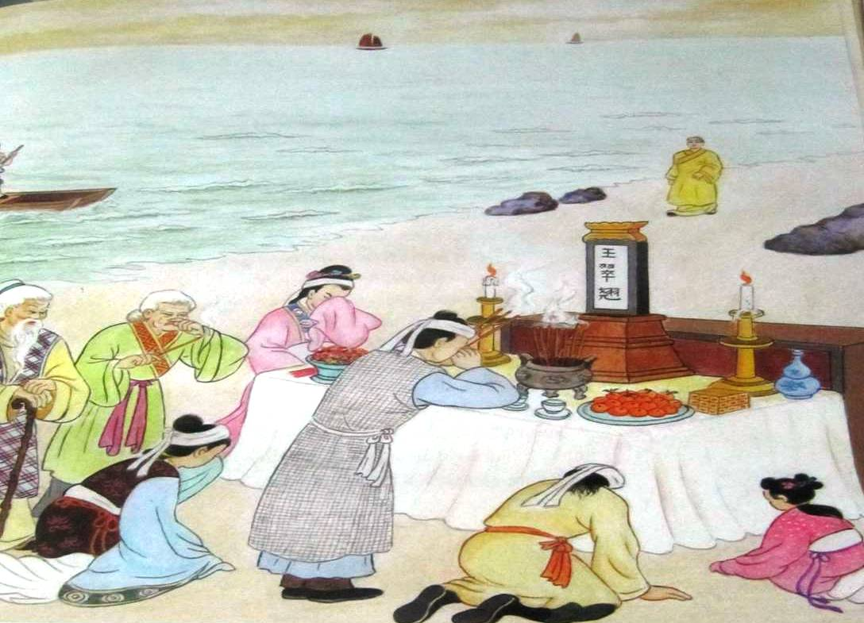
Gia đình lập đàn giải oan cho Kiều

Slide 45
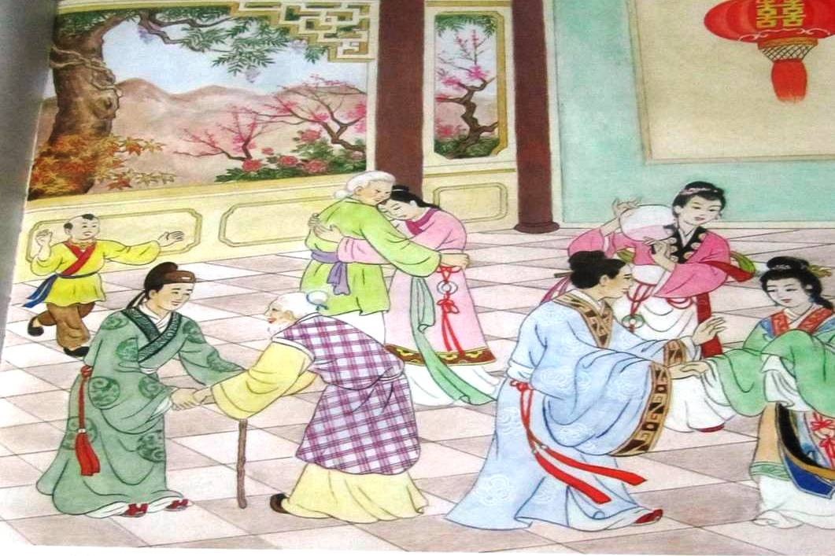
Gia đình đoàn tụ

Slide 46
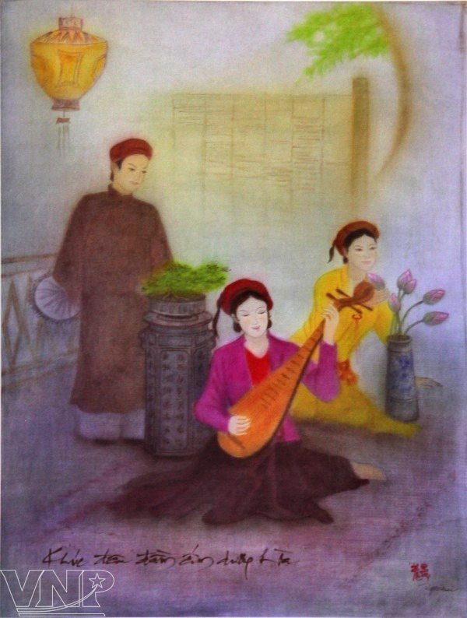
Cảnh Thuý Kiều đoàn viên sau 15 năm lưu lạc

Slide 47
3. Giá trị của “Truyện Kiều”
Nội dung
Giá trị hiện thực
Bức tranh hiện thực xã hội phong kiến bất công, tàn bạo, chà đạp lên số phận của con người.
Số phận bất hạnh của những người phụ nữ đức hạnh, tài hoa trong xã hội phong kiến
Giá trị nhân đạo
Lên án chế độ phong kiến vô nhân đạo
Cảm thương trước số phận bi kịch của con người
Khẳng định và đề cao tài năng nhân phẩm, và ước mơ, khát vọng chân chính của con người.

Slide 48
3. Giá trị của “Truyện Kiều”
Nghệ thuật
- Kết tinh thành tựu nghệ thuật Văn học trên tất cả các phương diện ngôn ngữ và thể loại:
+ Về ngôn ngữ: tiếng Việt trở nên giàu và đẹp với khả năng miêu tả, biểu cảm vô cùng phong phú
+ Về thể loại: thơ lục bát đạt tới đỉnh cao điêu luyện, nghệ thuật kể chuyện, miêu tả thiên nhiên, tả cảnh ngụ tình, hành động, tâm lí nhân vật đều đạt tới đỉnh cao

